Slide 1
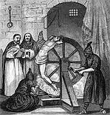
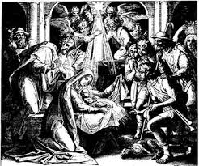
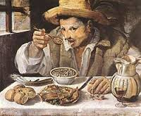
Тема: Практичне заняття. Повсякденне життя в країнах Західної Європи. Становище жінок і дітей

Slide 2
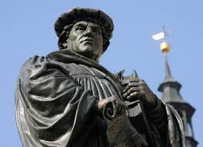
Мета: Сформувати в учнів уявлення про повсякденне життя Західної Європи в Новий час; створити умови для розуміння життя й побуту людини Нового часу; розглянути характерні риси міста Раннього Нового часу; установити зв’язок між змінами в політичному й економічному житті суспільства та повсякденним життям західноєвропейців; схарактеризувати засоби комунікації, транспорт Раннього Нового часу; розвивати вміння порівнювати побут Середньовіччя та Раннього Нового часу та висловлювати власну думку щодо змін у повсякденному житті західноєвропейців.

Slide 3
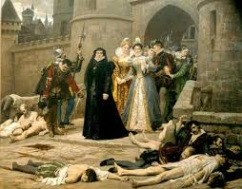
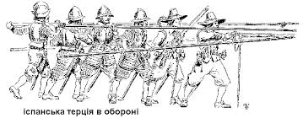
Опрацюйте текст і складіть до нього план – схему
1) Населення
Від 1600 до 1800 р. кількість населення Європи зросла вдвічі (від 100 млн до 200 млн). Західна Європа була заселена густо, але нерівномірно: у XVI ст. у Рейнській області проживало 30—40 осіб/км2, а в Ломбардії — понад 200 осіб/км2. Як і раніше, більшість населення становило селянство, хоча його переселення у міста помітно збільшилося.
Основними причинами зростання кількості населення були: зростання народжуваності, поліпшення умов життя, зміни в раціоні харчування європейців. Середня тривалість життя становила 30—35 років, але деякі люди досягали похилого віку. Високим залишався рівень дитячої смертності — лише половина дітей доживала до десятирічного віку. Жахливі санітарні умови, особливо в містах, призводили до поширення хвороб та епідемій. У XVI — першій половині XVII ст. в Європі неодноразово відбувалися спалахи епідемії чуми, яка забирала десятки тисяч життів.

Slide 4
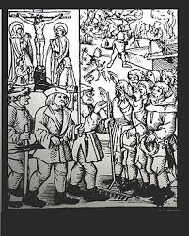
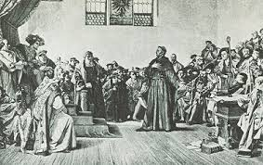
Завдання:
1. Порівняйте середню тривалість життя людини в Новий час і наші дні.
2. Порівняйте ситуацію з медичним обслуговуванням в Новий час і наші дні.

Slide 5
Опрацюйте текст і складіть до нього план – схему
2) Міста
У Європі періоду Нового часу городяни становили 10—20 % населення (винятком були лише Нідерланди, де налічувалося близько 300 міст). Більшість міст не змінили свій вигляд порівняно із Середньовіччям. Вони були невеликими (близько 2—5 тис. жителів), із вузькими вуличками, міста оточували старовинні мури. Найбільшим містом Європи був Париж із населенням близько 300 тис. осіб. У центральній його частині жили заможні городяни, розміщувалися громадські споруди, собори, ратуша, банки, контори адвокатів.

Slide 6
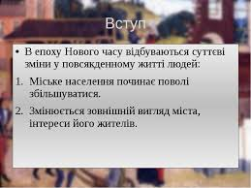
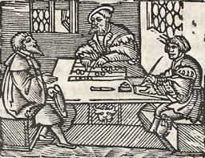
Завдання:
1.Чим відрізняються сучасні міста від міст Нового часу?
2. Чим вони схожі з містами Нового часу?

Slide 7
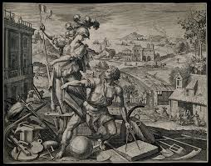
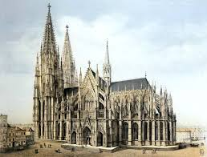
Опрацюйте текст і складіть до нього тези
3. Житло, хатнє начиння
У XVI — першій половині XVII ст. внутрішній і зовнішній вигляд будинків селян та городян у Європі змінився. Сільські будинки були більшими за міські. У XVI ст. більшість селян, які проживали на півночі Європи, будувала свої оселі з дерева, а ті, що на півдні, — з каменю. Будинок вкривали очеретом або соломою. Усі жили в спільному приміщенні. Для опалювання помешкання й приготування їжі використовували вогнище.

Slide 8
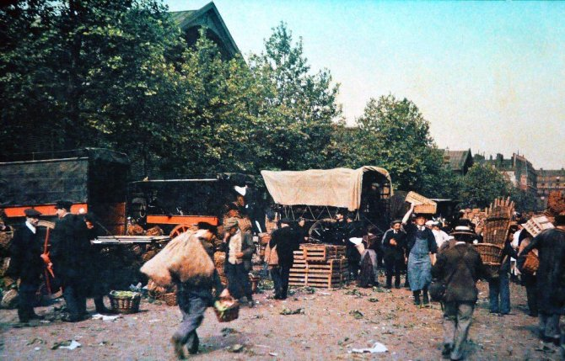
Завдання:
1. Які зміни відбулися в оформленні житла в Новий час?
2. Складіть коротке есе по темі даного зображення

Slide 9
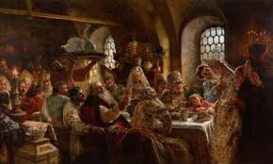
Опрацюйте текст і складіть до нього тези
4. Харчування
За обідом заможного європейця столи розташовувались у вигляді літери «П» і в декілька шарів вкривалися розкішно вишитими скатертинами. На почесному місці сідали господар і шановані гості. На столах ставили золоті й срібні солонки, соусниці. Спочатку їжу брали переважно руками, через що використовували багато серветок і впродовж застілля по декілька разів мили руки ароматизованою водою. Пізніше почали використовувати різні прибори — кожний гість мав тарілку, ложку й ніж. Звичною для нас виделкою європейці не користувалися. Велика двозуба виделка служила лише для того, щоб узяти м’ясо зі спільного блюда, а далі його їли руками.

Slide 10
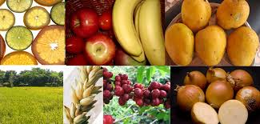
Завдання:
1) Що змінилося в харчуванні людини від періоду Нового часу?
2) Що нового з’явилося у харчуванні людини в період Нового часу?

Slide 11
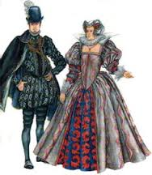
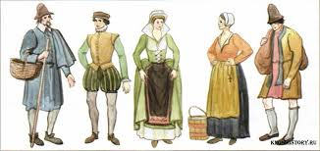
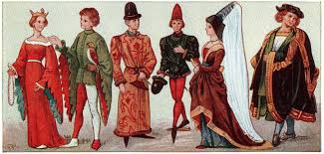
Мода
Зі зростанням добробуту населення пожвавлюється інтерес до моди. Від ХVІ ст. змінюється форма, стиль та крій одягу. Поширилося правило дотримання моди зі щорічним оновленням фасонів суконь і камзолів. Законодавцем моди ставав той, ким найбільше захоплювалися європейці. Наприкінці XV — на початку XVI ст. законодавцями мод були італійці. Пишний костюм із широкими рукавами, золотим і срібним шиттям, парчею, шовком та оксамитом був прикладом для значної частини європейських країн. А в XVI ст. у вищих верствах суспільства набув популярності суворий, застебнутий аж до верху чорний костюм, запроваджений іспанцями.

Slide 12
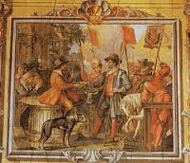
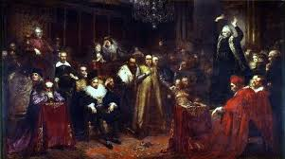
Дозвілля
Дозвілля людини залежало від суспільного стану. Найбільш різноманітним було дозвілля багатих людей, особливо бурхливим було життя при дворах правителів держав. Полювання, гра в гольф поширювалися серед знаті, а спокійні прогулянки сприяли розквіту паркової архітектури. Прості люди відпочивали та веселилися під час нечисленних свят. Були поширені релігійні свята, які поєднували народні традиції та християнську етику.

Slide 13
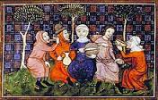
Завдання:
1) Чи змінилися примхи моди з Нового часу?
2) Чим відрізняється дозвілля періоду Нового часу від сучасного?

Slide 14
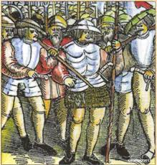
Висновки
• У Новий час відбувається перехід від феодалізму до капіталізму. Першим капіталістичним підприємством стала мануфактура.
• Виникають нові соціальні групи — буржуазія, яка об’єднує «нових дворян», купців, банкірів, та пролетаріат, що складається з людей, які, маючи особисту свободу, продають свою робочу силу.
• Суттєво покращуються побутові умови життя людини.

Slide 15
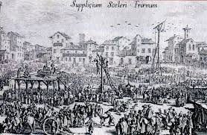
Домашнє завдання
1. Опрацюйте матеріал підручника 2. Напишіть повідомлення за темою «Міське свято періоду Нового часу».

